Slide 1
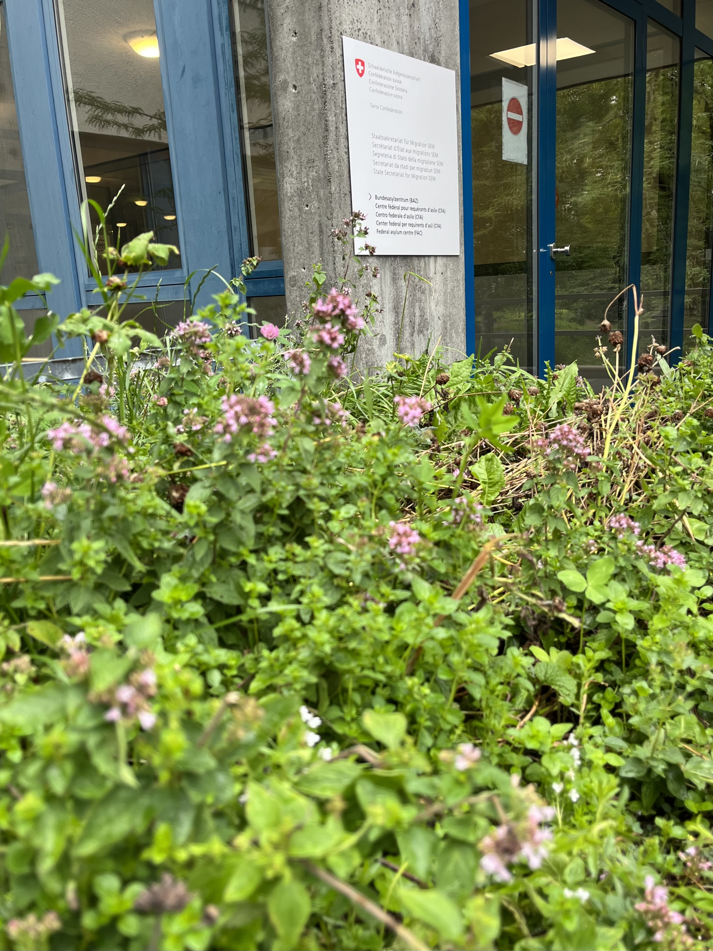
Asylsystem am Anschlag
Aus Sicht der Seelsorge

Slide 2
4 Aspekte des Wohlbefindens psychische körperliche soziale spirituelle

Slide 3
Ausgangslage und Bedürfnisse der Asylsuchenden im BAZ
Grenzen überwinden -> Schutz, Sicherheit, Angenommensein, Wärme Ablehnung -> Resonanz, Not erkennen
Stress, Anspannung, Ungewissheit -> Verlässlichkeit

Slide 4
Traumatische Erfahrungen
Machtverhältnisse, Asymmetrien -> Wertschätzung
Fremdbestimmung -> Selbstbestimmung Hilflosigkeit -> Kompetenz
Entmenschlichung -> Vertrauen
Verletzlichkeit -> Sorgfalt

Slide 5
Trennung und Isolation
-> Beziehung, Verbindungen
-> Position, Funktion
-> Interdependenz
-> Kontinuität

Slide 6
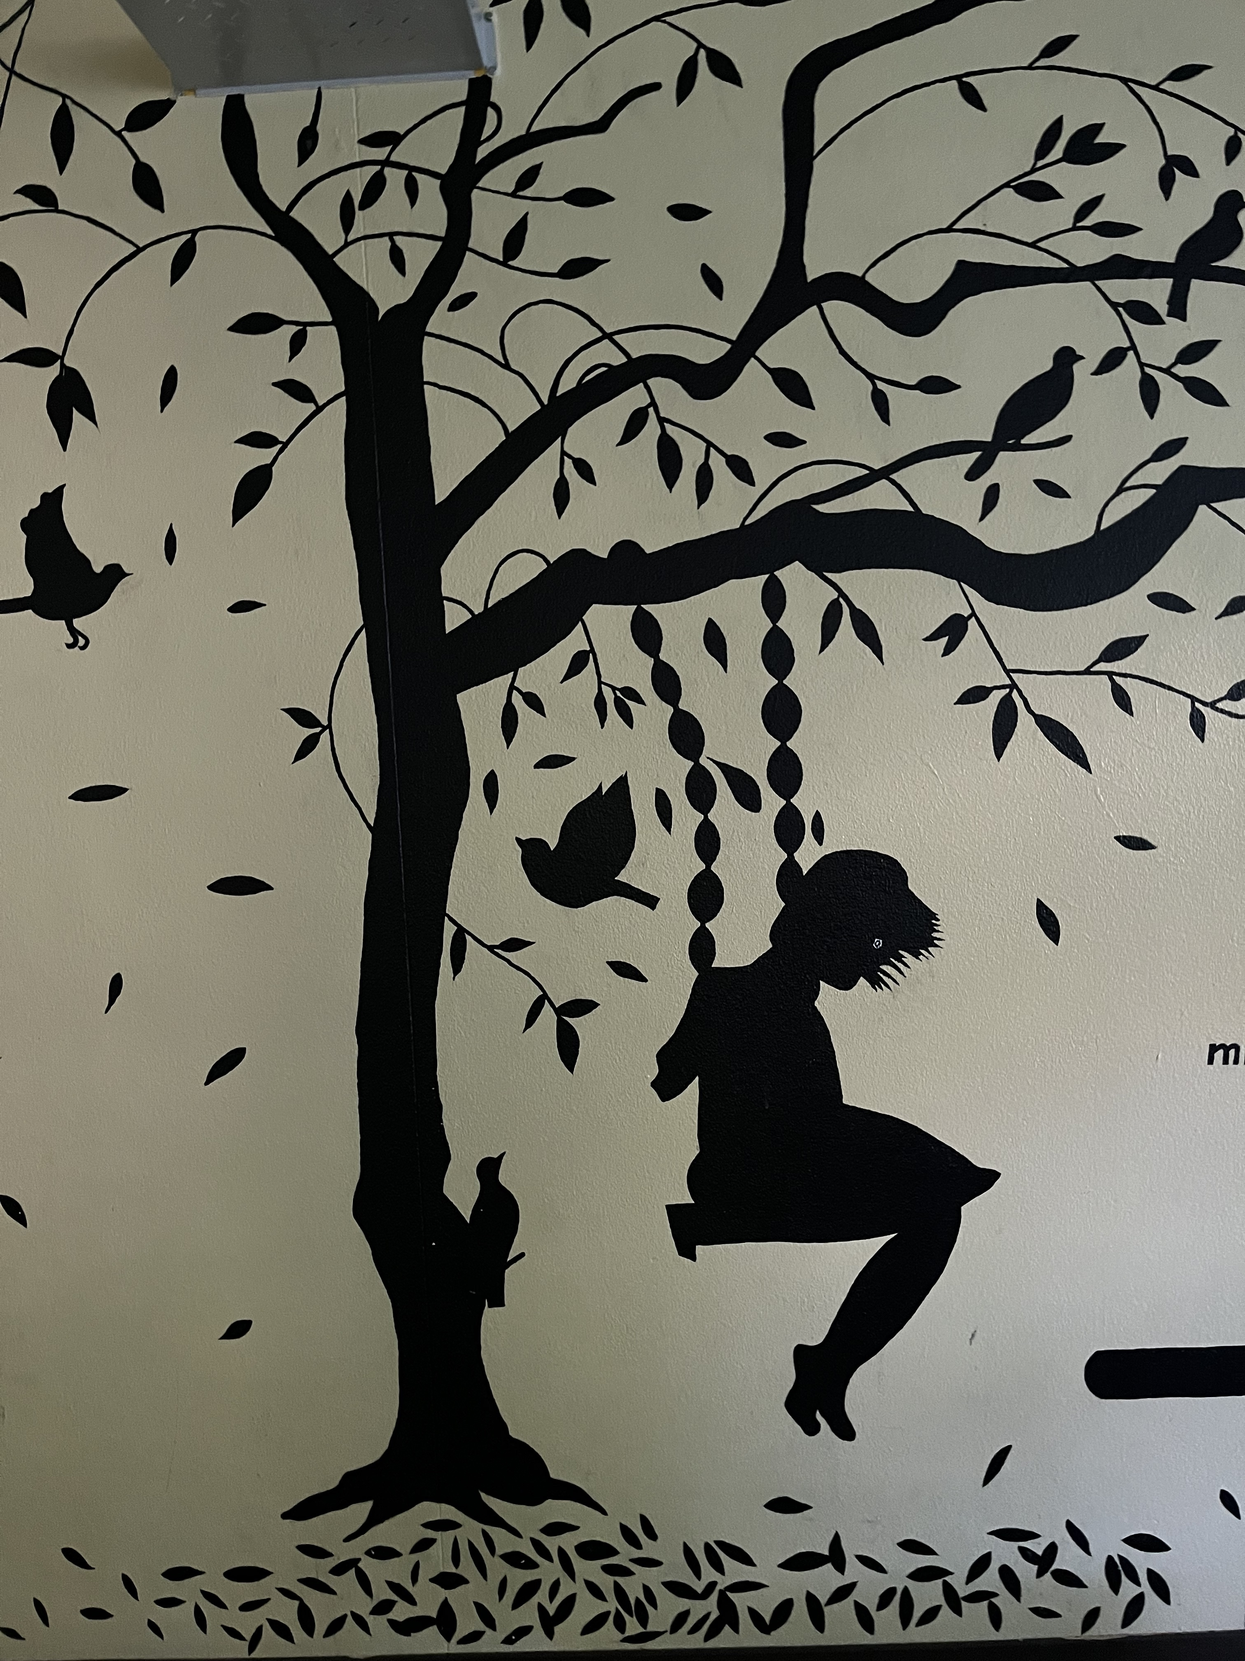
Was unter die Räder gerät
Räume
Schutzräume
Resonanzräume
Rückzugsräume
Bewegungsräume Regressionsräume
Reflexionsräume
Selbstwirksamkeit / -bestimmung
Wertschätzung, Sorgfalt, Verlässlichkeit
Verbindungen, Beziehungen, Verbindlichkeiten

Slide 7
Handlungsmöglichkeiten
BAZ Ausreichend Personal zugunsten der Sorgfalt Ausreichend Beschäftigungsmöglichkeiten und Erholungsräume Niederschwellige(re) Kooperationen mit Freiwilligen
Kirchen Sensibilisieren für Realitäten von Schutzsuchenden innerhalb und ausserhalb der Kirchen Niederschwelliger(ere) Zugänge zu Aktivitäten und Räumen Mehrsprachiger, pluralistischer werden Beziehungen und Partizipation fördern

Slide 8
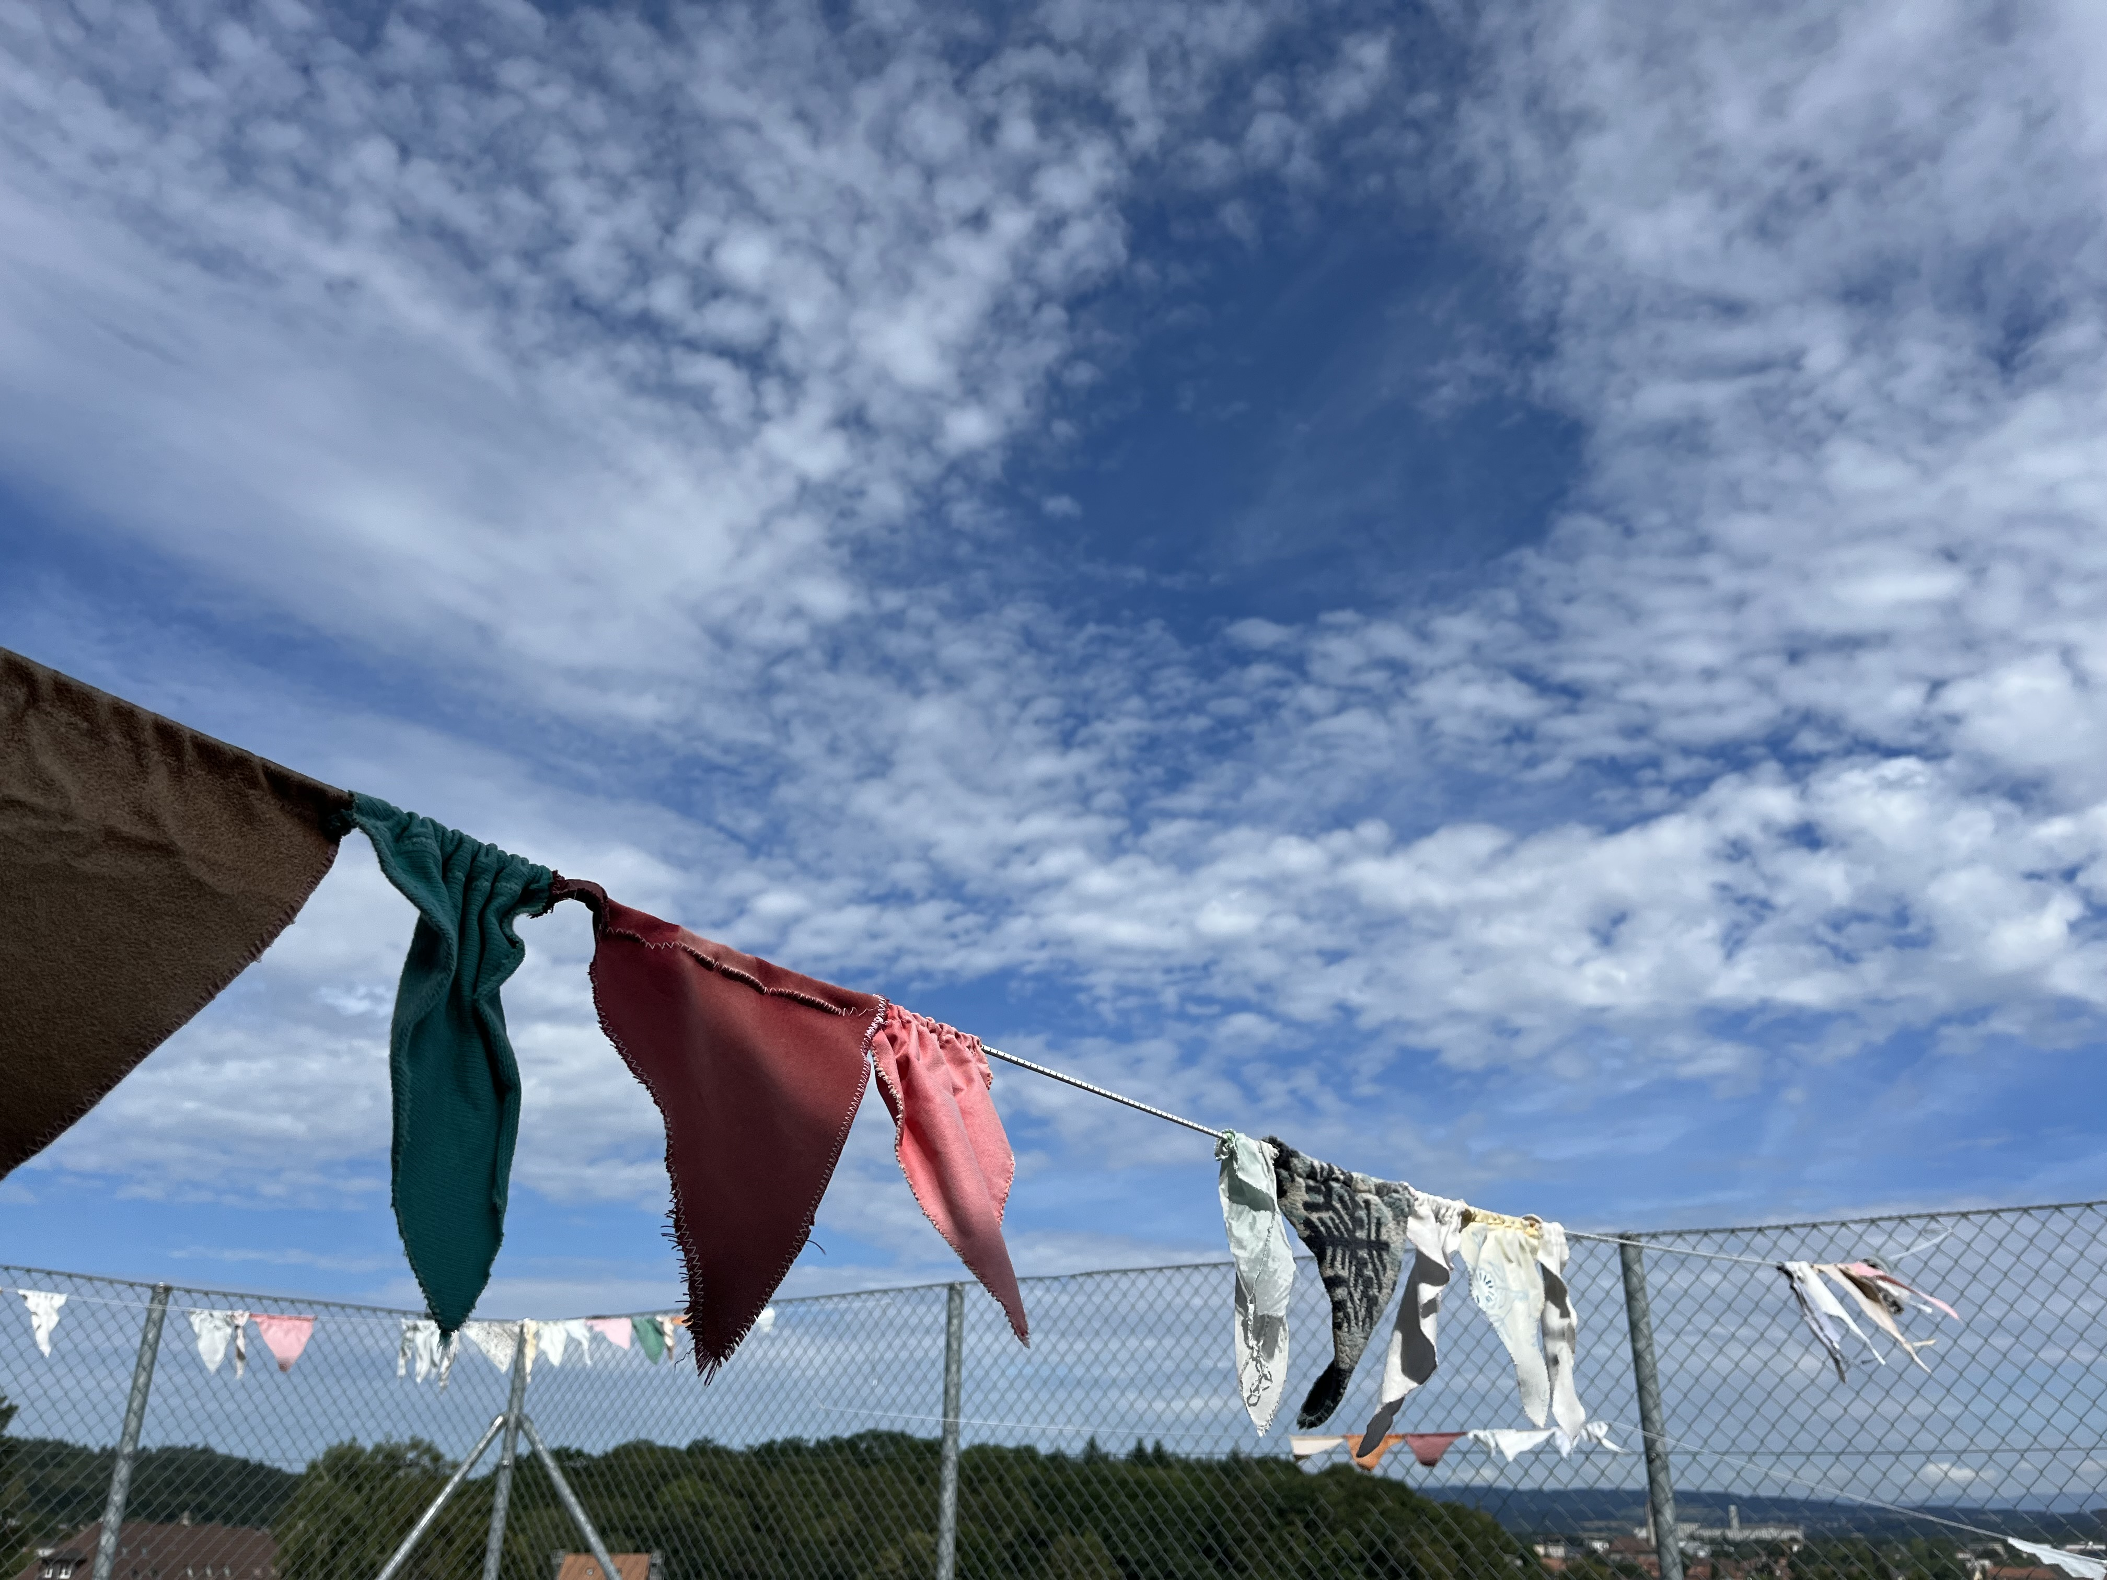
Herzlichen Dank für Ihre Aufmerksamkeit

